Slide 1
8 - 4
أحل المسألة
أكتب جملة عددية
أ.أحـمـد الأحـمـدي @ahmad9963

Slide 2
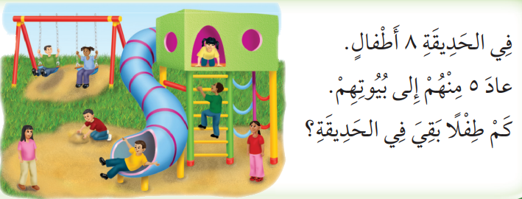
فكرة الدرس
أكتب جملة عددية
لأحل المسألة
أ.أحـمـد الأحـمـدي @ahmad9963

Slide 3
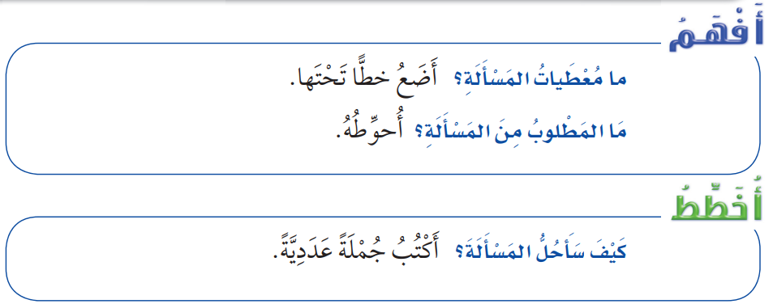
أ.أحـمـد الأحـمـدي @ahmad9963

Slide 4
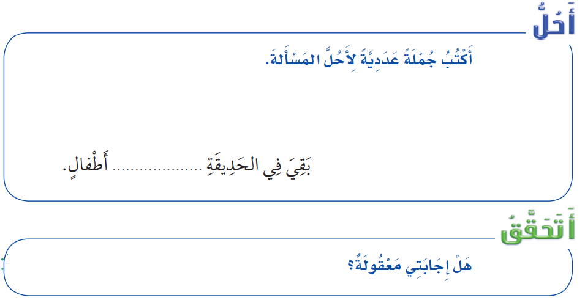
أ.أحـمـد الأحـمـدي @ahmad9963

Slide 5
أ.أحـمـد الأحـمـدي @ahmad9963

Slide 6
أ.أحـمـد الأحـمـدي @ahmad9963

Slide 7
أ.أحـمـد الأحـمـدي @ahmad9963

Slide 8
أ.أحـمـد الأحـمـدي @ahmad9963

